Slide 1
MinGW
2010-9-28

Slide 2

GNU
GNU，“GNU‘s Not Unix”的递归缩写
GNU计划
  由Richard Stallman在1983年9月27日公开发起
  目标是创建一套完全自由的操作系统
为保证GNU软件可以自由地“使用、复制、修改和发布”，所有GNU软件都在一份在禁止其他人添加任何限制的情况下授权所有权利给任何人的协议条款，GNU通用公共许可证（GNU General Public License，GPL）
  即“反版权”（或称Copyleft）概念
1 - <number>

Slide 3
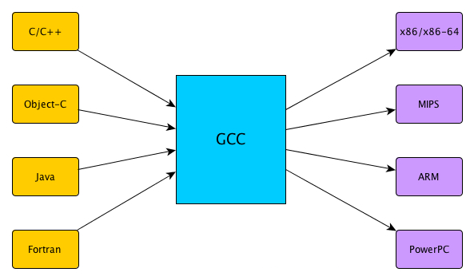
GCC简介
GCC，GNU Compiler Collection
支持多种程序设计语言的编译器
  C、C++、Fortran、Pascal、Objective-C、Java等
支持Intel x86，MIPS，ARM，PowerPC，SPARC等处理器
1 - <number>

Slide 4
GCC简介
原本用于Unix系统下编程的编译器
Linux系统、MAC OS X、ios……
DOS系统
许多Win32下的移植版本
  目前GCC在windows下有三个移植版本：MinGW、Cygwin和Djgpp
1 - <number>

Slide 5
MinGW
MinGW，Minimalistic（简约） GNU for Windows 的缩写
一个建立在GCC和binutils 项目上的编译器系统
几乎支持所有的Win32 API，这也是MinGW的特色之一
它所连接的程序，不需要任何第三方库就可以运行
1 - <number>

Slide 6
MinGW
MinGW包括
  A port of the GNU Compiler Collection (GCC), including C, C++, ADA and Fortran compilers;
  GNU Binutils for Windows (assembler, linker, archive manager)
  A graphical and a command-line installer for MinGW and MSYS deployment on MS-Windows（MSYM(Minimal SYStem)，是用来模仿Unix Shell，它可以把Unix上的命令转换成Windows命令，如果习惯Unix可以下载这个工具。）
1 - <number>

Slide 7
安装MinGW
从http://www.mingw.org/或http://www.mingw.org/download.shtml
  下载mingw-get-setup.exe程序
  运行程序，自动从 Internet 上下载所需要的文件
  解压到指定的路径下，如C:\MinGW
  或从Moodle上直接下载，解压到指定的路径下，如C:\MinGW
  MinGW.rar
1 - <number>

Slide 8
文件
存储在外部介质（如磁盘）上的数据的集合
文件的属性
  文件名
    主名和扩展名组成，中间用“.”隔开
  存储位置
    文件在计算机系统中存储的具体位置，即路径
      在Windows操作系统下，全路径(full path)以盘符和反斜杠开头，如“C:\windows\system32”

Slide 9
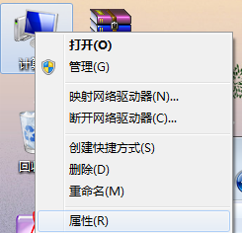
设置环境变量
把MinGW的安装目录 ，如C:\MinGW\bin 添加进%PATH%环境变量中。（以Win7为例）
可在 Windows 命令提示符下，从任意目录运行gcc命令
  1、鼠标右键点击计算机→点击属性
1 - <number>

Slide 10
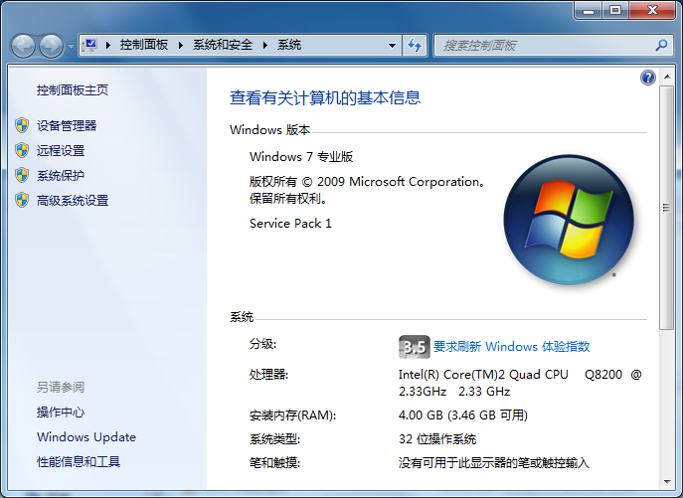
  2、在系统属性窗口，点击高级系统设置：
1 - <number>

Slide 11
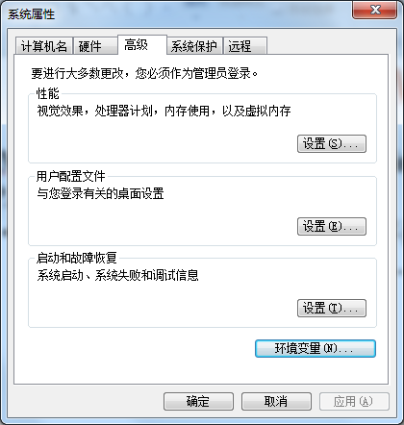
  3、在系统属性窗口，点击环境变量：
1 - <number>

Slide 12
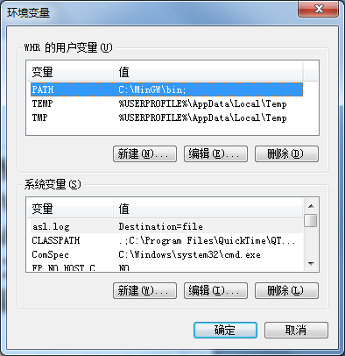
    4、配置环境变量
      选择PATH→编辑，如果没有PATH则新建：
        变量名：PATH
        变量值： C:\MinGW\bin;
1 - <number>

Slide 13
C语言源文件
源文件
  用汇编语言或高级程序设计语言编写的代码保存为文件后的结果
  如,C语言源文件
目标文件
  源文件经过编译程序产生的二进制文件
可执行文件
  将目标文件链接后形成的二进制文件

Slide 14
Windows记事本
使用文本编辑器
  如，Windows记事本
注意，文件扩展名必须为c
  如,“HelloWorld.c”

Slide 15
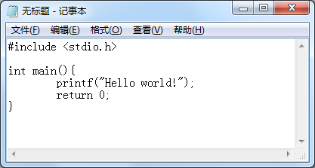
记事本编辑源程序
1、打开程序→附件→记事本，编辑C语言程序。
1 - <number>

Slide 16
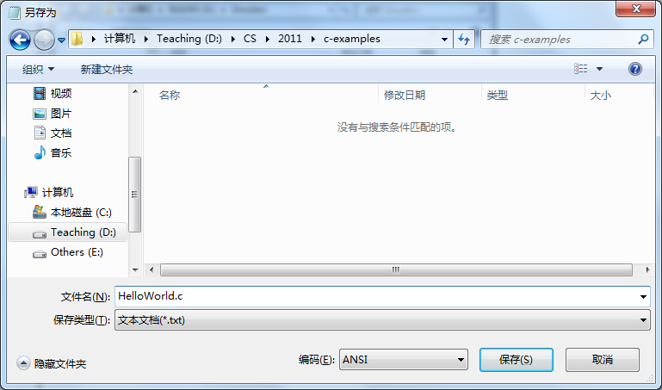
2、保存为*.c文件
1 - <number>

Slide 17
常见问题
保存为*.c.txt ×
半角状态
  设置环境变量，C源文件等，均应在半角输入状态下操作
  英文字母、数字键、符号键
Mac操作系统安装gcc
  注：上机考试环境采用机房电脑
1 - <number>

Slide 18
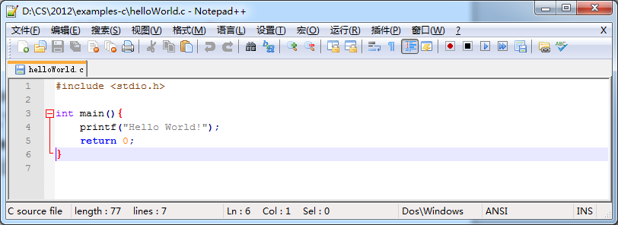
或使用Notepad++
Notepad++
  功能比 Windows 中的 Notepad(记事本)强大
  Windows环境下免费开源的代码编辑器
  支持语法高亮度显示、语法折叠等功能
1 - <number>

Slide 19
Windows 命令提示符
命令行程序cmd.exe
打开命令行程序窗口

Slide 20
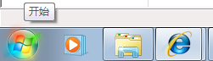
3、点击“开始”
1 - <number>

Slide 21
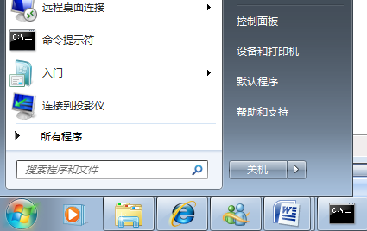
4、输入cmd，打开命令行窗口
输入cmd
命令行窗口：
1 - <number>

Slide 22
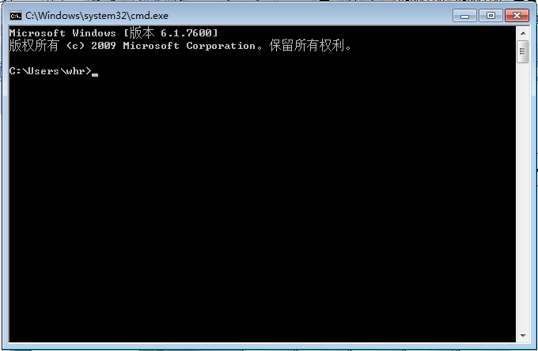
命令行窗口：
命令行窗口：
1 - <number>

Slide 23
常用的cmd命令：
dir 查看文件
cd 子目录名 进入子目录
cd\ 回到根目录
cd.. 回到上级目录
d: 转到其他盘的根目录下，d
表示D盘
help 查看支持的内部命令
命令行窗口：
1 - <number>

Slide 24
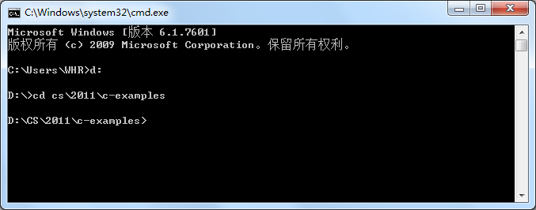
5、进入*.c程序所在目录，例如：
1 - <number>

Slide 25
GCC编译器
四个阶段
  预处理（Pre-Processing）
  编译（Compiling）
  汇编（Assembling）
  链接（Linking）
C源文件 *.c
和头文件 *.h
预处理
*.i
编译
*.s
汇编
目标文件
*.o
链接
库目标文件
可执行文件

Slide 26
预处理
对源文件中的包含(#include)、宏定义（#define）等进行处理，输出*.i文件
gcc命令：
    gcc -E HelloWorld.c -o HelloWorld.i
    或 gcc -E -o HelloWorld.i HelloWorld.c
    -o选项，指定输出文件的文件名
    gcc -E HelloWorld.c
    不指定输出文件，则输出到显示器上
注意，gcc的编译参数是区分大小写的
  E为大写

Slide 27
编译
输出汇编文件*.s
  检查代码是否有语法错误等
  把代码翻译成汇编语言
gcc命令：
  gcc -S HelloWorld.c
    一步完成预处理和编译
  gcc -S HelloWorld.i
    完成编译
不使用-o选项，生成同名汇编文件
    如，HelloWorld.s
注意，S为大写

Slide 28
汇编
生成目标文件，*.o
gcc命令：
  gcc -c HelloWorld.c
    一步完成预处理、编译和汇编
  gcc -c HelloWorld.i
    一步完成编译和汇编
  gcc -c HelloWorld.s
    完成汇编
不使用-o选项，生成同名目标文件
  如，HelloWorld.o

Slide 29
链接
将目标文件链接，生成最终可执行文件
  在Windows系统下，可执行文件扩展名为exe
gcc命令：
    gcc HelloWorld.c -o HelloWorld
    一步完成四个阶段
    gcc HelloWorld.i -o HelloWorld
    gcc HelloWorld.s -o HelloWorld
    gcc HelloWorld.o -o HelloWorld
不使用-o选项，生成可执行文件名为a

Slide 30
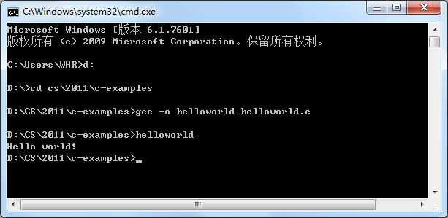
使用GCC命令
编译最简单的小程序
gcc -o yours yours.c
或 gcc yours.c -o yours
作用：把yours.c源代码预处理、汇编、编译并链接形成可执行文件yours
1 - <number>

Slide 31
编译优化
-O
  大写字母O
  对代码进行自动优化编译，输出效率更高的可执行文件
  可以跟上数字指定优化级别，级别为1~3，级别越大优化效果越好，但编译时间越长
gcc -O2 test.c -o test

Slide 32
显示警告信息
-Wall
  列出所有的警告信息
  用这个指令看看你的代码有多少地方写的不怎么合适
gcc -Wall test.c -o test

Slide 33
多个源文件
假设有两个源文件为test.c和testfun.c
1. 多个文件一起编译
gcc testfun.c test.c -o test
作用：将testfun.c和test.c分别编译后链接成test可执行文件
在此，所有文件重新编译
1 - <number>

Slide 34
多个源文件
2. 或者，分别编译各个源文件，之后对编译后输出的目标文件链接。
gcc -c testfun.c //将testfun.c编译成testfun.o
gcc -c test.c //将test.c编译成test.o
gcc testfun.o test.o -o test
//将testfun.o和test.o链接成test
未修改的文件不用重新编译
1 - <number>

Slide 35
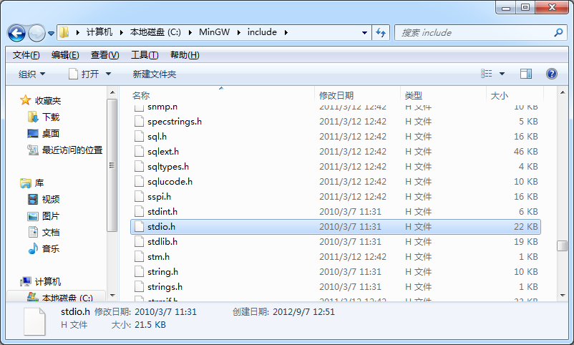
stdio.h
1 - <number>

Slide 36
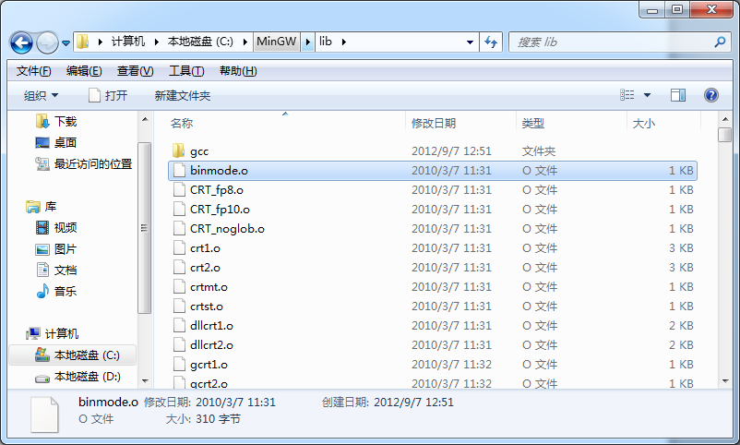
库文件
1 - <number>

